Slide 1
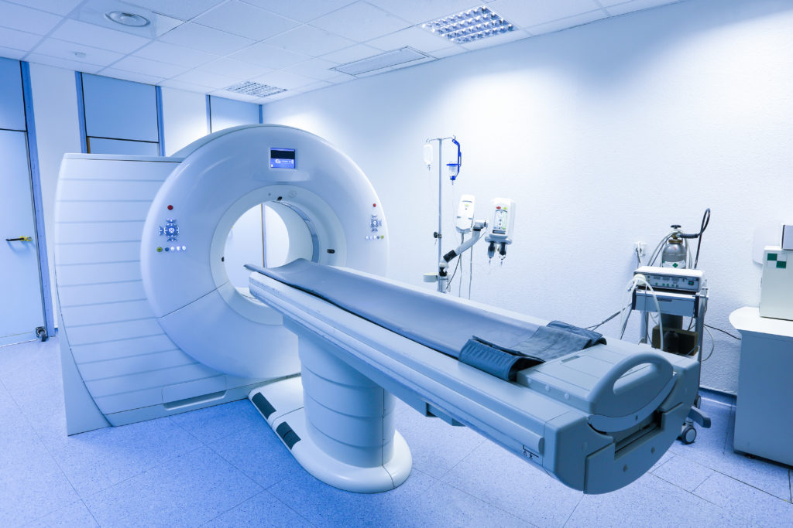
Tomografie Computerizata
Priboi Luca Mihai 321AC
Colocviu, Metode Numerice
15 Ianuarie 2026
Prezentarea procesului de simulare tomografică și vizualizarea rezultatelor obținute.

Slide 2
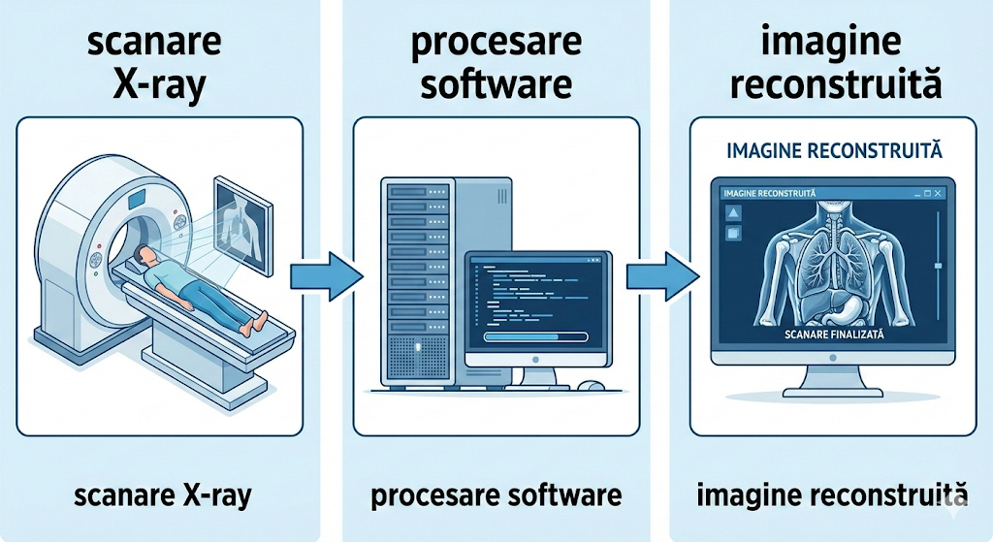
Context
Tomografia permite vizualizarea obiectelor interne fără a le deteriora
Simulările software permit testarea algoritmilor de construcție fără echipament fizic costisitor

Slide 3
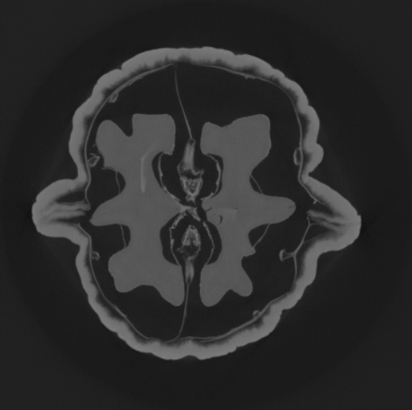
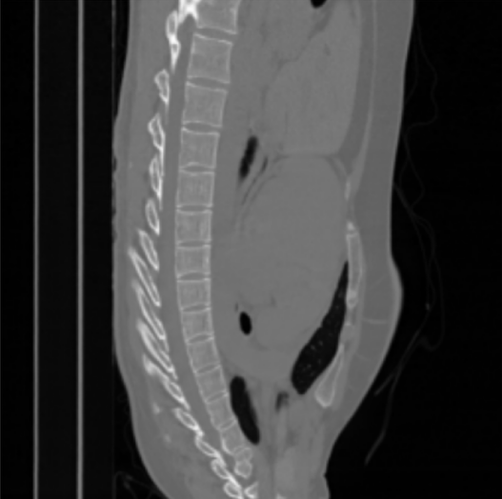
Surse de Date pentru Simulare Tomografică
Tomographic X-ray Data of a Walnut (Zenodo)
InRad X-ray & CT Images (DagsHub)
Conține sinograme și măsurători pentru o nucă
Folosit pentru simularea reconstrucției tomografice și testarea algoritmilor
Conține imagini medicale etichetate (X-ray & CT)
Folosit pentru demonstrarea vizualizării și procesării imagistice în software

Slide 4
Obiective
Vizualizarea sinogramelor
Simularea construcției tomografice folosind software
Compararea rezultatelor vizuale cu obiectul real

Slide 5
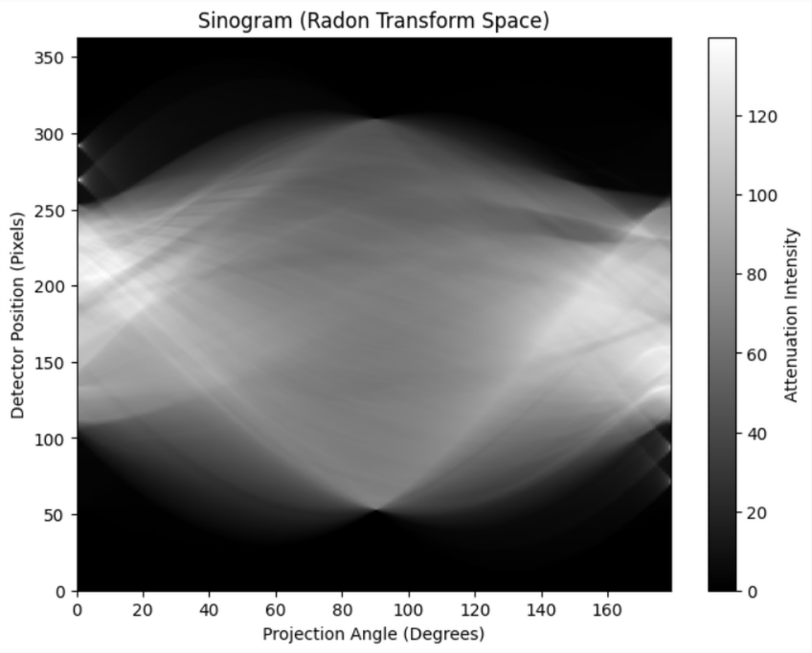
Sinograme: Imaginea inițială a tomografiei
Sinograma reprezintă proiecțiile X-ray ale obiectului din mai multe unghiuri
Fiecare coloană din sinogramă corespunde unui unghi de scanare
Este inputul principal pentru algoritmul de construcție
Ajută la înțelegerea distribuției densității interne a obiectului

Slide 6
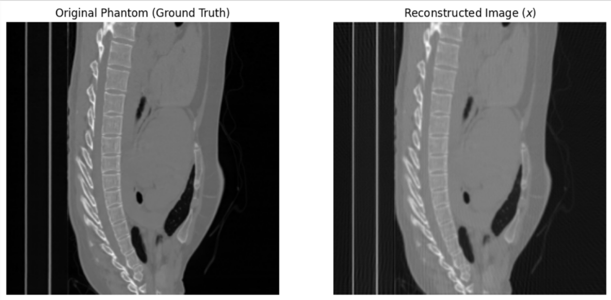
Construcție și Rezultate

Slide 7
Construcție și Rezultate
Imaginea construită arată structura internă a obiectului
Obținută prin algoritmul de Filtered Back Projection (FBP)
Comparând cu sinograma, putem observa cum software-ul construiește densitatea internă

Slide 8
Observații asupra construcțiilor
SVD: calitate ușor mai redusă față de LSTSQ, dar diferența e mică; îmbunătățirea se menține odată cu creșterea numărului de unghiuri.
Cholesky: calitate superioară SVD; imagini mai apropiate de phantom, mai bune la unghiuri mai multe; timp de execuție foarte rapid datorită implementării optimizate.
LSTSQ: îmbunătățire clară a calității odată cu creșterea unghiurilor; pentru 60 de unghiuri, matricea A devine supradeterminată, SSIM → 1 și MSE → 0; construcție practic identică cu originalul.
Set real vs simulare: Walnut conține măsurători reale; zgomotul și erorile de achiziție afectează calitatea construcției; pre- sau postprocesarea datelor poate îmbunătăți imaginea.
Efectul razelor X neliniare: suprapunerea a două imagini apare deoarece razele X nu sunt perfect paralele; ar trebui considerat în modelul matematic.
Performanță: toate metodele dau rezultate vizuale comparabile; Cholesky oferă cel mai bun compromis între calitate și timp de execuție, apropiindu-se de viteza metodei FBP.

Slide 9
Concluzii
Simularea software permite înțelegerea procesului tomografic fără echipament fizic
Vizualizarea rezultatelor facilitează analiza algoritmilor
Posibilități viitoare: optimizarea algoritmilor sau construirea scanării 3D

Slide 10
Bibliografie
Tomographic X-ray Data of a Walnut (Zenodo)
Hämäläinen, K., Harhanen, L., Kallonen, A., Kujanpää, A., Niemi, E., & Siltanen, S. (2015). Tomographic X‑ray data of a walnut (Version 1.0.0) [Dataset]. Zenodo. https://doi.org/10.5281/zenodo.1254206
InRad X-ray & CT Images (DagsHub)
InRad (Institute of Radiology, University of São Paulo). (n.d.). InRad COVID‑19 X‑Ray and CT scans dataset [Dataset]. Retrieved from https://registry.opendata.aws/inlab-covid-19-images-dataset

